Slide 1




Spice Fox
Интерактивная игра для развития финансовой грамотности школьников
1

Slide 2


АКТУАЛЬНОСТЬ ИДЕИ
Финансовое просвещение и повышение финансовой грамотности населения - одна из основных задач и Банк России
Финансовая грамотность изучается во всех школах страны, она стала частью таких обязательных предметов как обществознание, информатика, математика, окружающий мир и ОБЖ, а также внеурочных занятий.
Начинать разбираться в мире финансов лучше с самого детства, чтобы во взрослой жизни не сделать обидных финансовых ошибок.

Slide 3


ЦЕЛЕВАЯ АУДИТОРИЯ
Родители детей
Дети школьного возраста
3

Slide 4

ПРОБЛЕМА
Нецелесообразные траты детьми денежных средств, полученных от родителей
отсутствие привычки к накоплению сбережений и стремление потратить деньги сразу
незнание финансовых инструментов, позволяющих приумножить благосостояние
4

Slide 5

ЦЕННОСТЬ, ЦЕННОСТНОЕ ПРЕДЛОЖЕНИЕ
ФинФокус помогает школьникам в ситуации неумения распоряжаться финансами решать проблему финансовой безграмотности с помощью интерактивного обучающего приложения и получать знания в области управления денежными средствами.
Навыки сбережения и разумного управления деньгами
Уверенность в завтрашнем дне
Реализация своих желаний, мечты
5

Slide 6


РЕШЕНИЕ
Персонализированные алгоритмы обучения на базе ИИ
Геймифицированная среда обучения
Система наград и поощрений за правильно решенные задачи
*
6

Slide 7

РЫНОК
Мы работаем на рынке B2C
В России более 17 млн. школьников
Подписка будет стоить 1200 руб. за год
В первый год наш продукт приобретут 10 000 школьников
В первый год мы заработаем 12 000 0000
7

Slide 8
КОНКУРЕНТЫ
Наши конкуренты:
ФинЗнайка;
СберKids;
Монеткины;
Копилка для детей;
Финансовая грамотность и история.
Преимущество нашего приложения перед конкурентами заключается в:
Наличие рейтинговой системы;
Расширенный функционал;
Уникальный дизайн;
8

Slide 9
БИЗНЕС-МОДЕЛЬ
ЧТО продаем?
Интерактивную финансовую
игру
КОМУ продаем?
Родителям детей, детям школьного возраста
КАКАЯ польза клиенту?
Дети научатся управлять денежными средствами
9

Slide 10
КОМАНДА СТАРТАПА
ФАМИЛИЯ ИМЯ | РОЛЬ
Зинченко Даниил Сергеевич | ЛИДЕР
Трифонов Михаил Алексеевич | Представитель команды / спикер
Наговицын Владислав Евгеньевич | Пиар-менеджер
Веселов Илья Александрович | Дизайнер
Смирнов Василий Дмитриевич | Дизайнер
Бурханов Дониер Бахтиерович | Технолог
Кондрашов Петр Иванович | Технолог
10

Slide 11


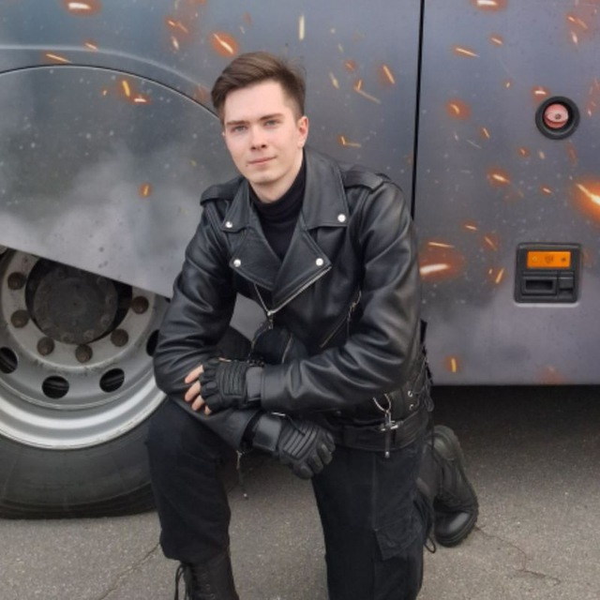
КОНТАКТЫ ЛИДЕРА
Зинченко Даниил Сергеевич
11

Slide 12
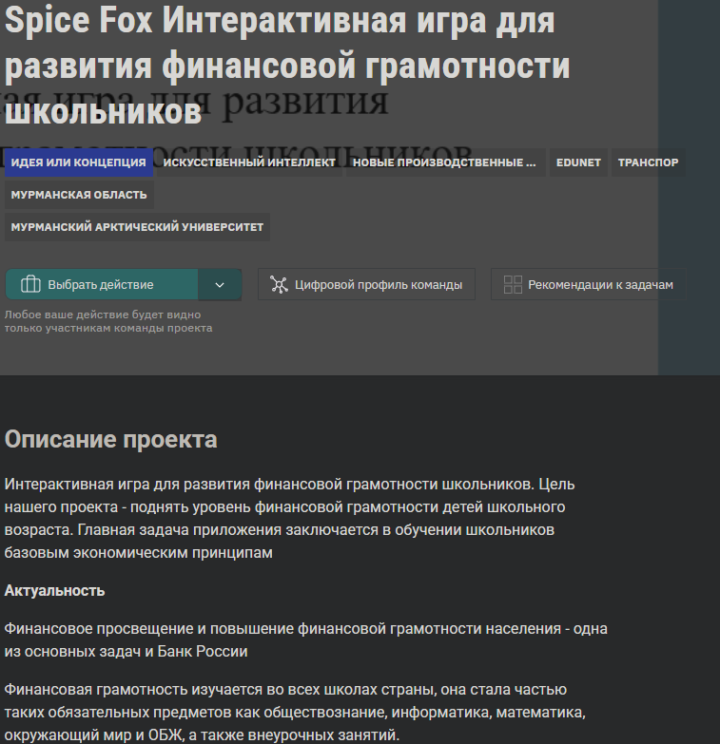

ПРОЕКТ НА ПЛАТФОРМЕ PROJECT

